Slide 1
NLPCC 2021 FewCLUE
姜汁柠檬队伍解决方案
报告人：曾嘉莉、姜雨帆
单位：腾讯云小微教育

Slide 2
预训练
基线模型
训练目标
数据探索

Slide 3
预训练
基线模型
训练目标
数据探索
第一阶段微调
任务定义
训练策略

Slide 4
预训练
基线模型
训练目标
数据探索
第一阶段微调
任务定义
训练策略
第二阶段微调
Unlabeled数据
训练策略

Slide 5
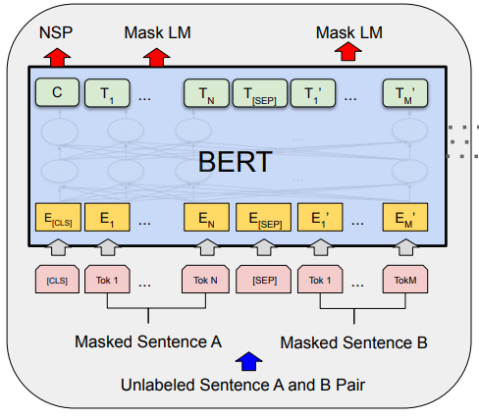
预训练
基线模型
MacBERT-Large
训练目标
Masked Language Model （ Whole Word Masking ）
数据探索
数据来源：CLUE、FewCLUE
数据构造：平文本、基于Pattern的平文本

Slide 6
数据构造
平文本 & 基于多pattern的平文本
利用训练集的label信息
TNEWS：
平文本：大众与滴滴合资；氢能源汽车产业平台成立；人人车融资3亿美元
Label：汽车
Pattern1：下面是汽车新闻：大众与滴滴合资；氢能源汽车产业平台成立；人人车融资3亿美元
Pattern2：搜索词条“汽车”：大众与滴滴合资；氢能源汽车产业平台成立；人人车融资3亿美元
OCNLI：
平文本：S1：但是你先说，为什么这个话题令你那么激动
Label：蕴含
S2：这个话题让你激动了
Pattern1：但是你先说，为什么这个话题令你那么激动，因此这个话题让你激动了
Pattern2：但是你先说，为什么这个话题令你那么激动，所以这个话题让你激动了

Slide 7
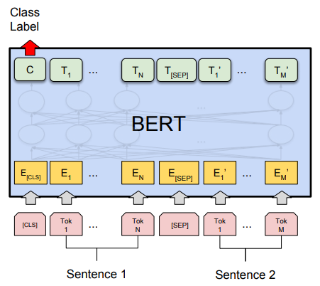
第一阶段微调
任务定义
Output layer
ChID (成语阅读理解) 采用Multiple Choice 形式
CLS
CLS
CLS
CLS
C
C
C
C

Slide 8


第一阶段微调
任务定义
Output layer
ChID (成语阅读理解) 采用Multiple Choice 形式
其他任务采用Sequence Classification 形式
CLS
$${ C}_{1}$$
$${ C}_{2}$$

Slide 9

第一阶段微调
任务定义
不
对
0 / 1 ?
是
的
ChID (成语阅读理解) 采用Multiple Choice 形式
其他任务采用Sequence Classification 形式
Output layer
CLS
…
T_[M]
T_[M]
…
训练策略
基于PET的正则项的微调策略
$$L=L_{cla}+L_{mlm}$$
你能嘴甜一点吗
[M][M],说点好听的

Slide 10

第一阶段微调
任务定义
换
个
话
题
0 / 1 ?
换
句
话
说
ChID (成语阅读理解) 采用Multiple Choice 形式
不
对
其他任务采用Sequence Classification 形式
0 / 1 ?
是
的
训练策略
Output layer
CLS
…
T_[M]
T_[M]
…
基于PET的正则项的微调策略
$$L=L_{cla}+L_{mlm}$$
引入多Pattern
$$Train: L=L_{cla}^{0}+L_{mlm}^{0}+…+L_{cla}^{N}+L_{mlm}^{N}$$
$$Test: P=P_{cla}^{0}+…+P_{cla}^{N}$$
P0#你能嘴甜一点吗
[M][M],说点好听的
P1#你能嘴甜一点吗
[M][M][M][M],说点好听的

Slide 11
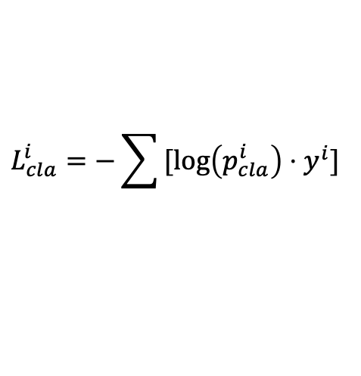

第一阶段微调
任务定义
换
个
话
题
0 / 1 ?
换
句
话
说
ChID (成语阅读理解) 采用Multiple Choice 形式
不
对
其他任务采用Sequence Classification 形式
0 / 1 ?
是
的
训练策略
Output layer
CLS
…
T_[M]
T_[M]
…
基于PET的正则项的微调策略
$$L=L_{cla}+L_{mlm}$$
引入多Pattern、置信度原则
$$P_{cla}^{i}=c^{i} ⋅p_{cla}^{i}+\left(1−c^{i}\right){⋅y}_{cla}^{i}$$
$$L_{cla}^{i}=−\sum{[log\left(p_{cla}^{i}\right){⋅y}^{i}}]$$
P0#你能嘴甜一点吗
[M][M],说点好听的
P1#你能嘴甜一点吗
[M][M][M][M],说点好听的

Slide 12
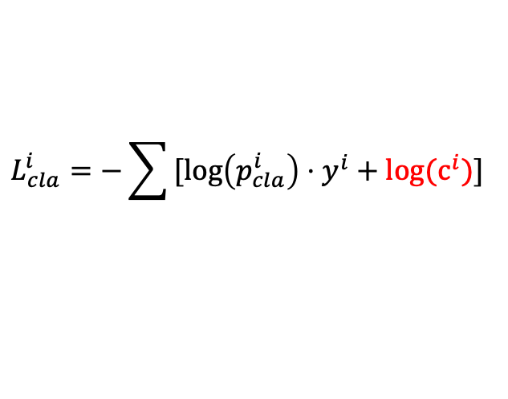
第一阶段微调
任务定义
换
个
话
题
0 / 1 ?
换
句
话
说
ChID (成语阅读理解) 采用Multiple Choice 形式
不
对
其他任务采用Sequence Classification 形式
0 / 1 ?
是
的
训练策略
Output layer
CLS
…
T_[M]
T_[M]
…
基于PET的正则项的微调策略
$$L=L_{cla}+L_{mlm}$$
引入多Pattern、置信度原则
$$P_{cla}^{i}=c^{i} ⋅p_{cla}^{i}+\left(1−c^{i}\right){⋅y}_{cla}^{i}$$
$$L_{cla}^{i}=−\sum{[log\left(p_{cla}^{i}\right){⋅y}^{i}}+log(c^{i})]$$
P0#你能嘴甜一点吗
[M][M],说点好听的
P1#你能嘴甜一点吗
[M][M][M][M],说点好听的

Slide 13
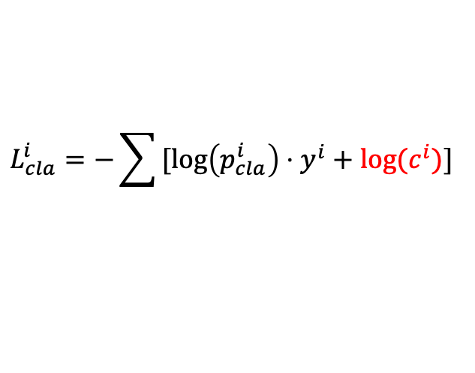

第一阶段微调
任务定义
换
个
话
题
0 / 1 ?
换
句
话
说
ChID (成语阅读理解) 采用Multiple Choice 形式
不
对
其他任务采用Sequence Classification 形式
0 / 1 ?
是
的
训练策略
Output layer
CLS
…
T_[M]
T_[M]
…
基于PET的正则项的微调策略
$$L=L_{cla}+L_{mlm}$$
引入多Pattern、置信度原则
$$P_{cla}^{i}=c^{i} ⋅p_{cla}^{i}+\left(1−c^{i}\right){⋅y}_{cla}^{i}$$
$$L_{cla}^{i}=−\sum{[log\left(p_{cla}^{i}\right){⋅y}^{i}}+log(c^{i})]$$
$$Train: L=L_{cla}^{0}+L_{mlm}^{0}+…+L_{cla}^{N}+L_{mlm}^{N}$$
P0#你能嘴甜一点吗
[M][M],说点好听的
$$Test: P={c^{0}⋅P}_{cla}^{0}+…+{c^{N}⋅P}_{cla}^{N}$$
P1#你能嘴甜一点吗
[M][M][M][M],说点好听的

Slide 14
第二阶段微调
Unlabeled数据
使用第一阶段微调得到的模型进行预测得到伪数据

Slide 15
第二阶段微调
Unlabeled数据
0 / 1 ?
是
的
使用第一阶段微调得到的模型进行预测得到伪数据
Output layer
训练策略
CLS
…
T_[M]
T_[M]
…
预加载Encoder和language Model的参数，重置Classifier的参数
你能嘴甜一点吗
[M][M],说点好听的

Slide 16
第二阶段微调
Unlabeled数据
0 / 1 ?
是
的
使用第一阶段微调得到的模型进行预测得到伪数据
Output layer
训练策略
CLS
…
T_[M]
T_[M]
…
预加载Encoder和language Model的参数，重置Classifier的参数
你能嘴甜一点吗
[M][M],说点好听的

Slide 17
第二阶段微调
Unlabeled数据
使用第一阶段微调得到的模型进行预测得到伪数据
训练策略
预加载Encoder和language Model的参数，重置Classifier的参数
多阶段微调

Slide 18
第二阶段微调
Unlabeled数据
使用第一阶段微调得到的模型进行预测得到伪数据
训练策略
预加载Encoder和language Model的参数，重置classifier的参数
多阶段微调
微调

Slide 19
第二阶段微调
Unlabeled数据
使用第一阶段微调得到的模型进行预测得到伪数据
训练策略
预加载Encoder和language Model的参数，重置classifier的参数
多阶段微调
微调
生成伪数据

Slide 20
第二阶段微调
Unlabeled数据
使用第一阶段微调得到的模型进行预测得到伪数据
训练策略
预加载Encoder和language Model的参数，重置classifier的参数
多阶段微调
微调
生成伪数据
微调

Slide 21
第二阶段微调
Unlabeled数据
使用第一阶段微调得到的模型进行预测得到伪数据
训练策略
预加载Encoder和language Model的参数，重置classifier的参数
多阶段微调
微调
生成伪数据
微调
生成伪数据

Slide 22
第二阶段微调
Unlabeled数据
使用第一阶段微调得到的模型进行预测得到伪数据
训练策略
预加载Encoder和language Model的参数，重置classifier的参数
多阶段微调
微调
生成伪数据
微调
生成伪数据
……

Slide 23
总结与反思
如何充分发挥预训练模型的潜力？
Pattern的优化
Unlabeled数据的使用

Slide 24
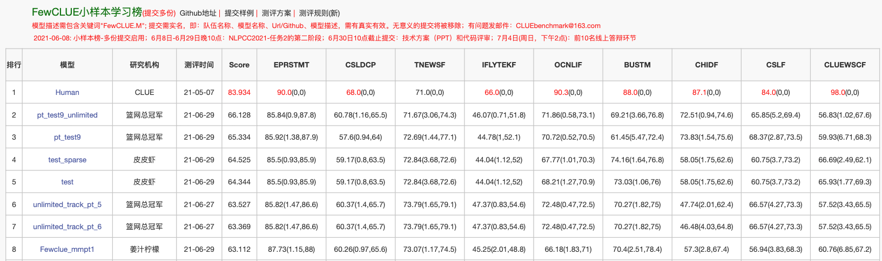
排名

Slide 25
thanks!

